Slide 1
Sport i religija između dva rata
Umjetnost, religija, kultura i sport u međuratnom razdoblju

Slide 2
Ponovimo!
Što je propaganda?
Zašto je vlastima, pogotovo u totalitarnim režimima, umjetnost imala posebno značenje?
Navedi nekoliko primjera propagandne umjetnosti.

Slide 3
Popularizacija sporta (počela potkraj XIX. stoljeća), nastavila se i u međuratnom razdoblju.
Ljetne olimpijske igre održavale su se redovito između 1920. i 1936. godine.

Slide 4


Pročitaj tekst Sport (U/str. 74-75) i odgovori na pitanja u bilježnicu:
Gdje su održane Olimpijske igre 1936. godine i po čemu su bile specifične?
Tko je Jesse Owens?
Kada su održane prve Zimske olimpijske igre?
Gdje i kada je održano prvo Svjetsko nogometno prvenstvo? Jesu li nastupili hrvatski nogometaši?
Koji su hrvatski nogometni klubovi bili najjači u međuratnom razdoblju?
Osim nogometa, koji su sportovi bili popularni u svijetu?
Zašto je važan rad Franje Bučara?
Što je hazena? Koji je najveći uspjeh hrvatskih hazenašica?

Slide 5
1. Gdje su održane Olimpijske igre
1936. godine
i po čemu su bile specifične?
2. Tko je Jesse Owens?
3. Kada su održane prve Zimske olimpijske igre?
4. Gdje i kada je održano prvo Svjetsko nogometno prvenstvo? Jesu li nastupili hrvatski nogometaši?
5. Koji su hrvatski nogometni klubovi bili najjači u međuratnom razdoblju?
6. Osim nogometa, koji su sportovi bili popularni u svijetu?
7. Zašto je važan rad Franje Bučara?
8. Što je hazena? Koji je najveći uspjeh hrvatskih hazenašica?
1.
2.
3.
4.
5.
6.
7.
8.

Slide 6
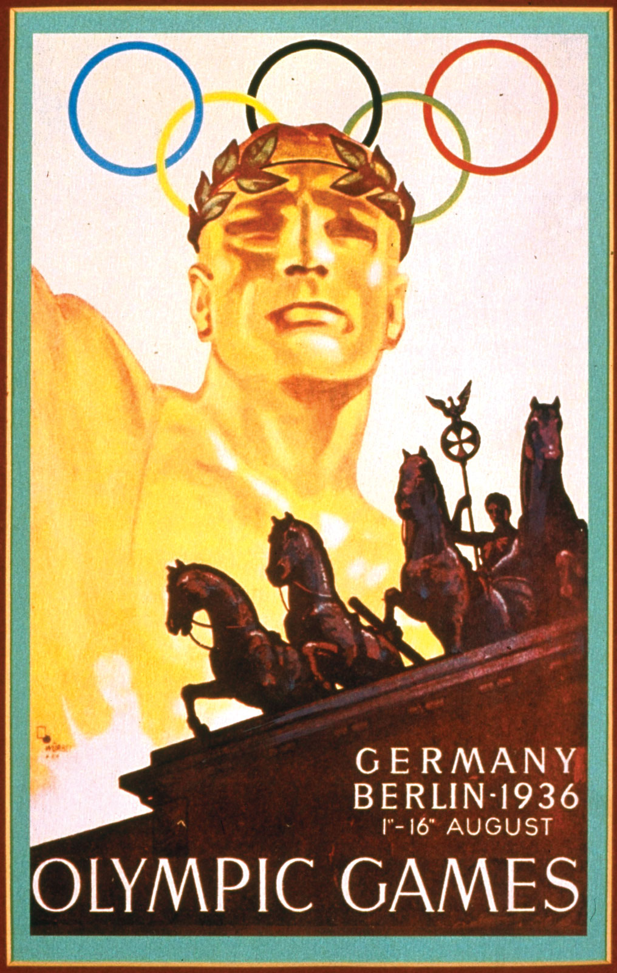
1936. godine održane su Olimpijske igre u Berlinu
Nacisti ih iskoristili u propagandne svrhe kako pokazali navodnu nadmoć tzv. germanske rase.

Slide 7
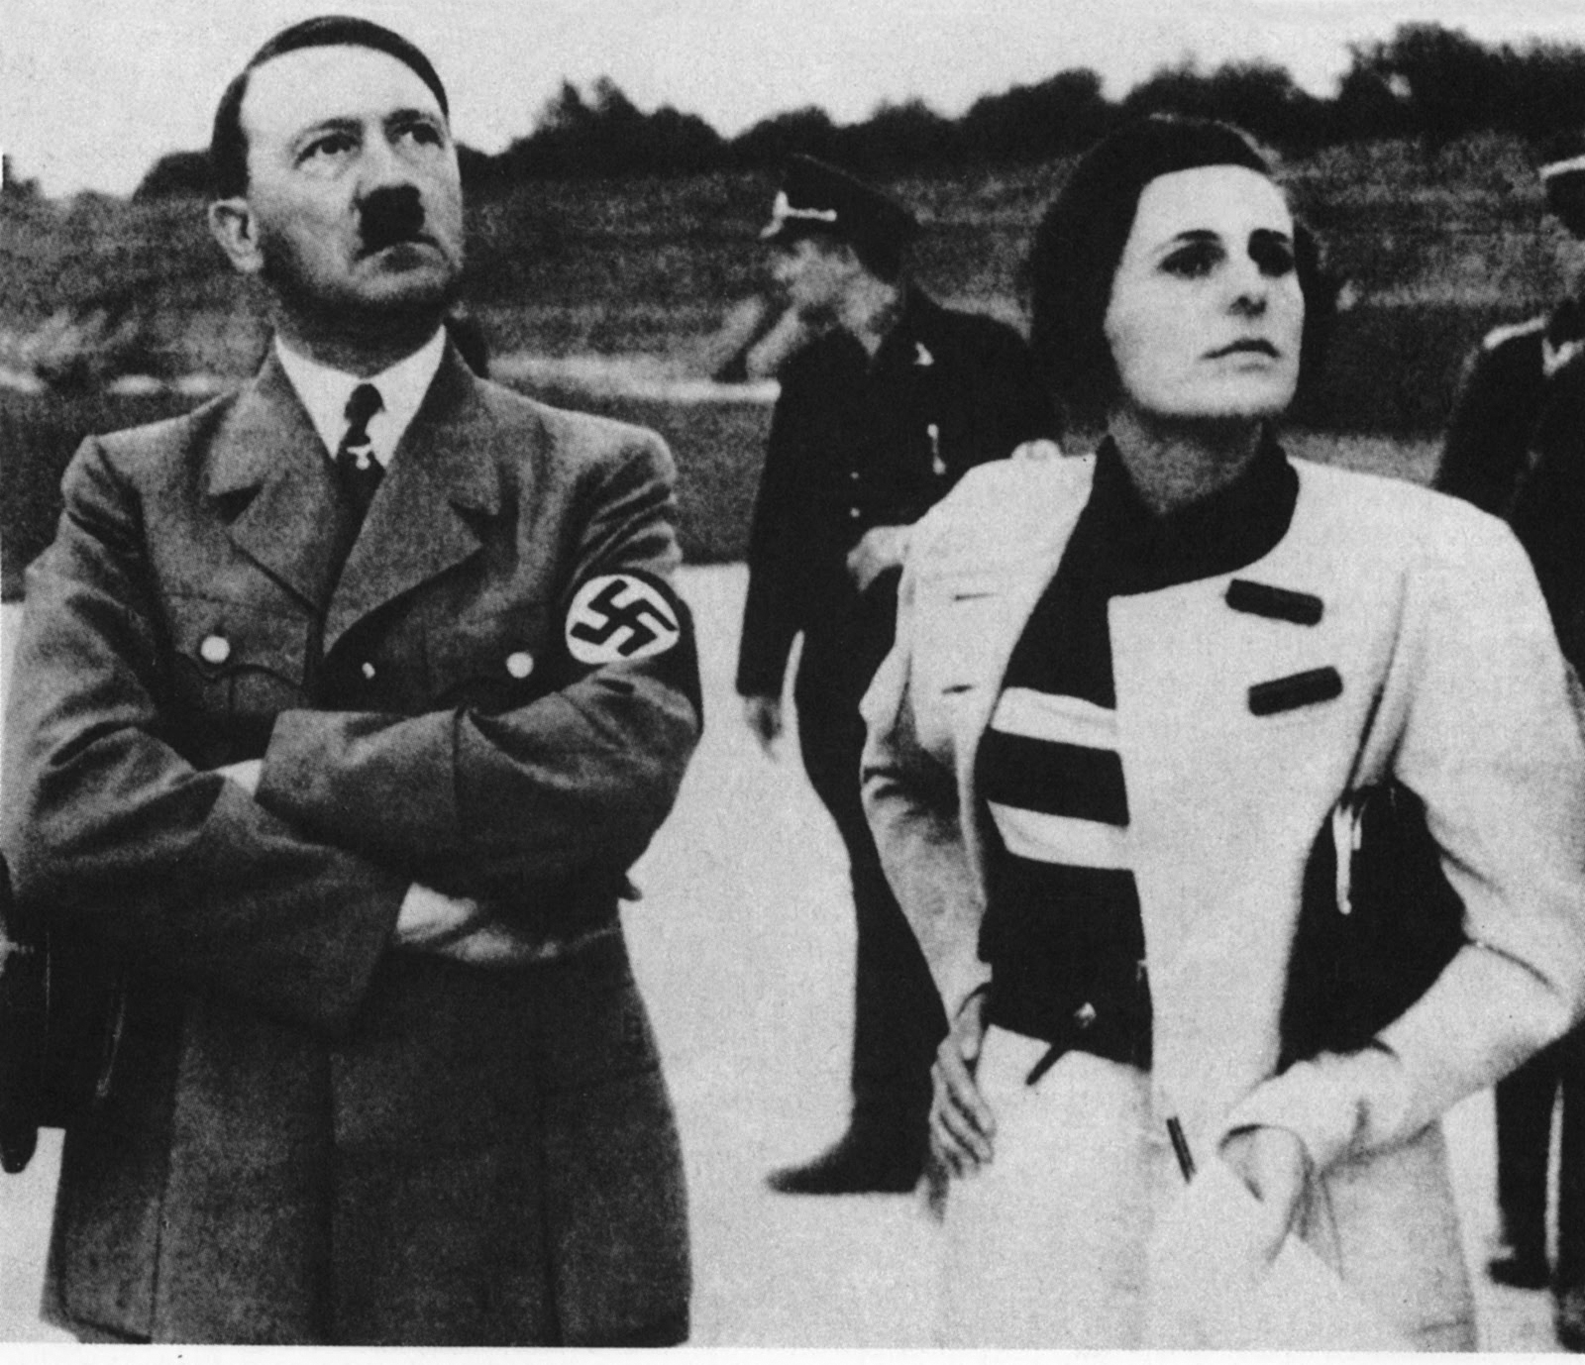

Adolf Hitler i
njemačka propagandna redateljica Leni Riefenstahl.
Režirala je film
Olimpija o Olimpijskim igrama u Berlinu
1936. godine.

Slide 8
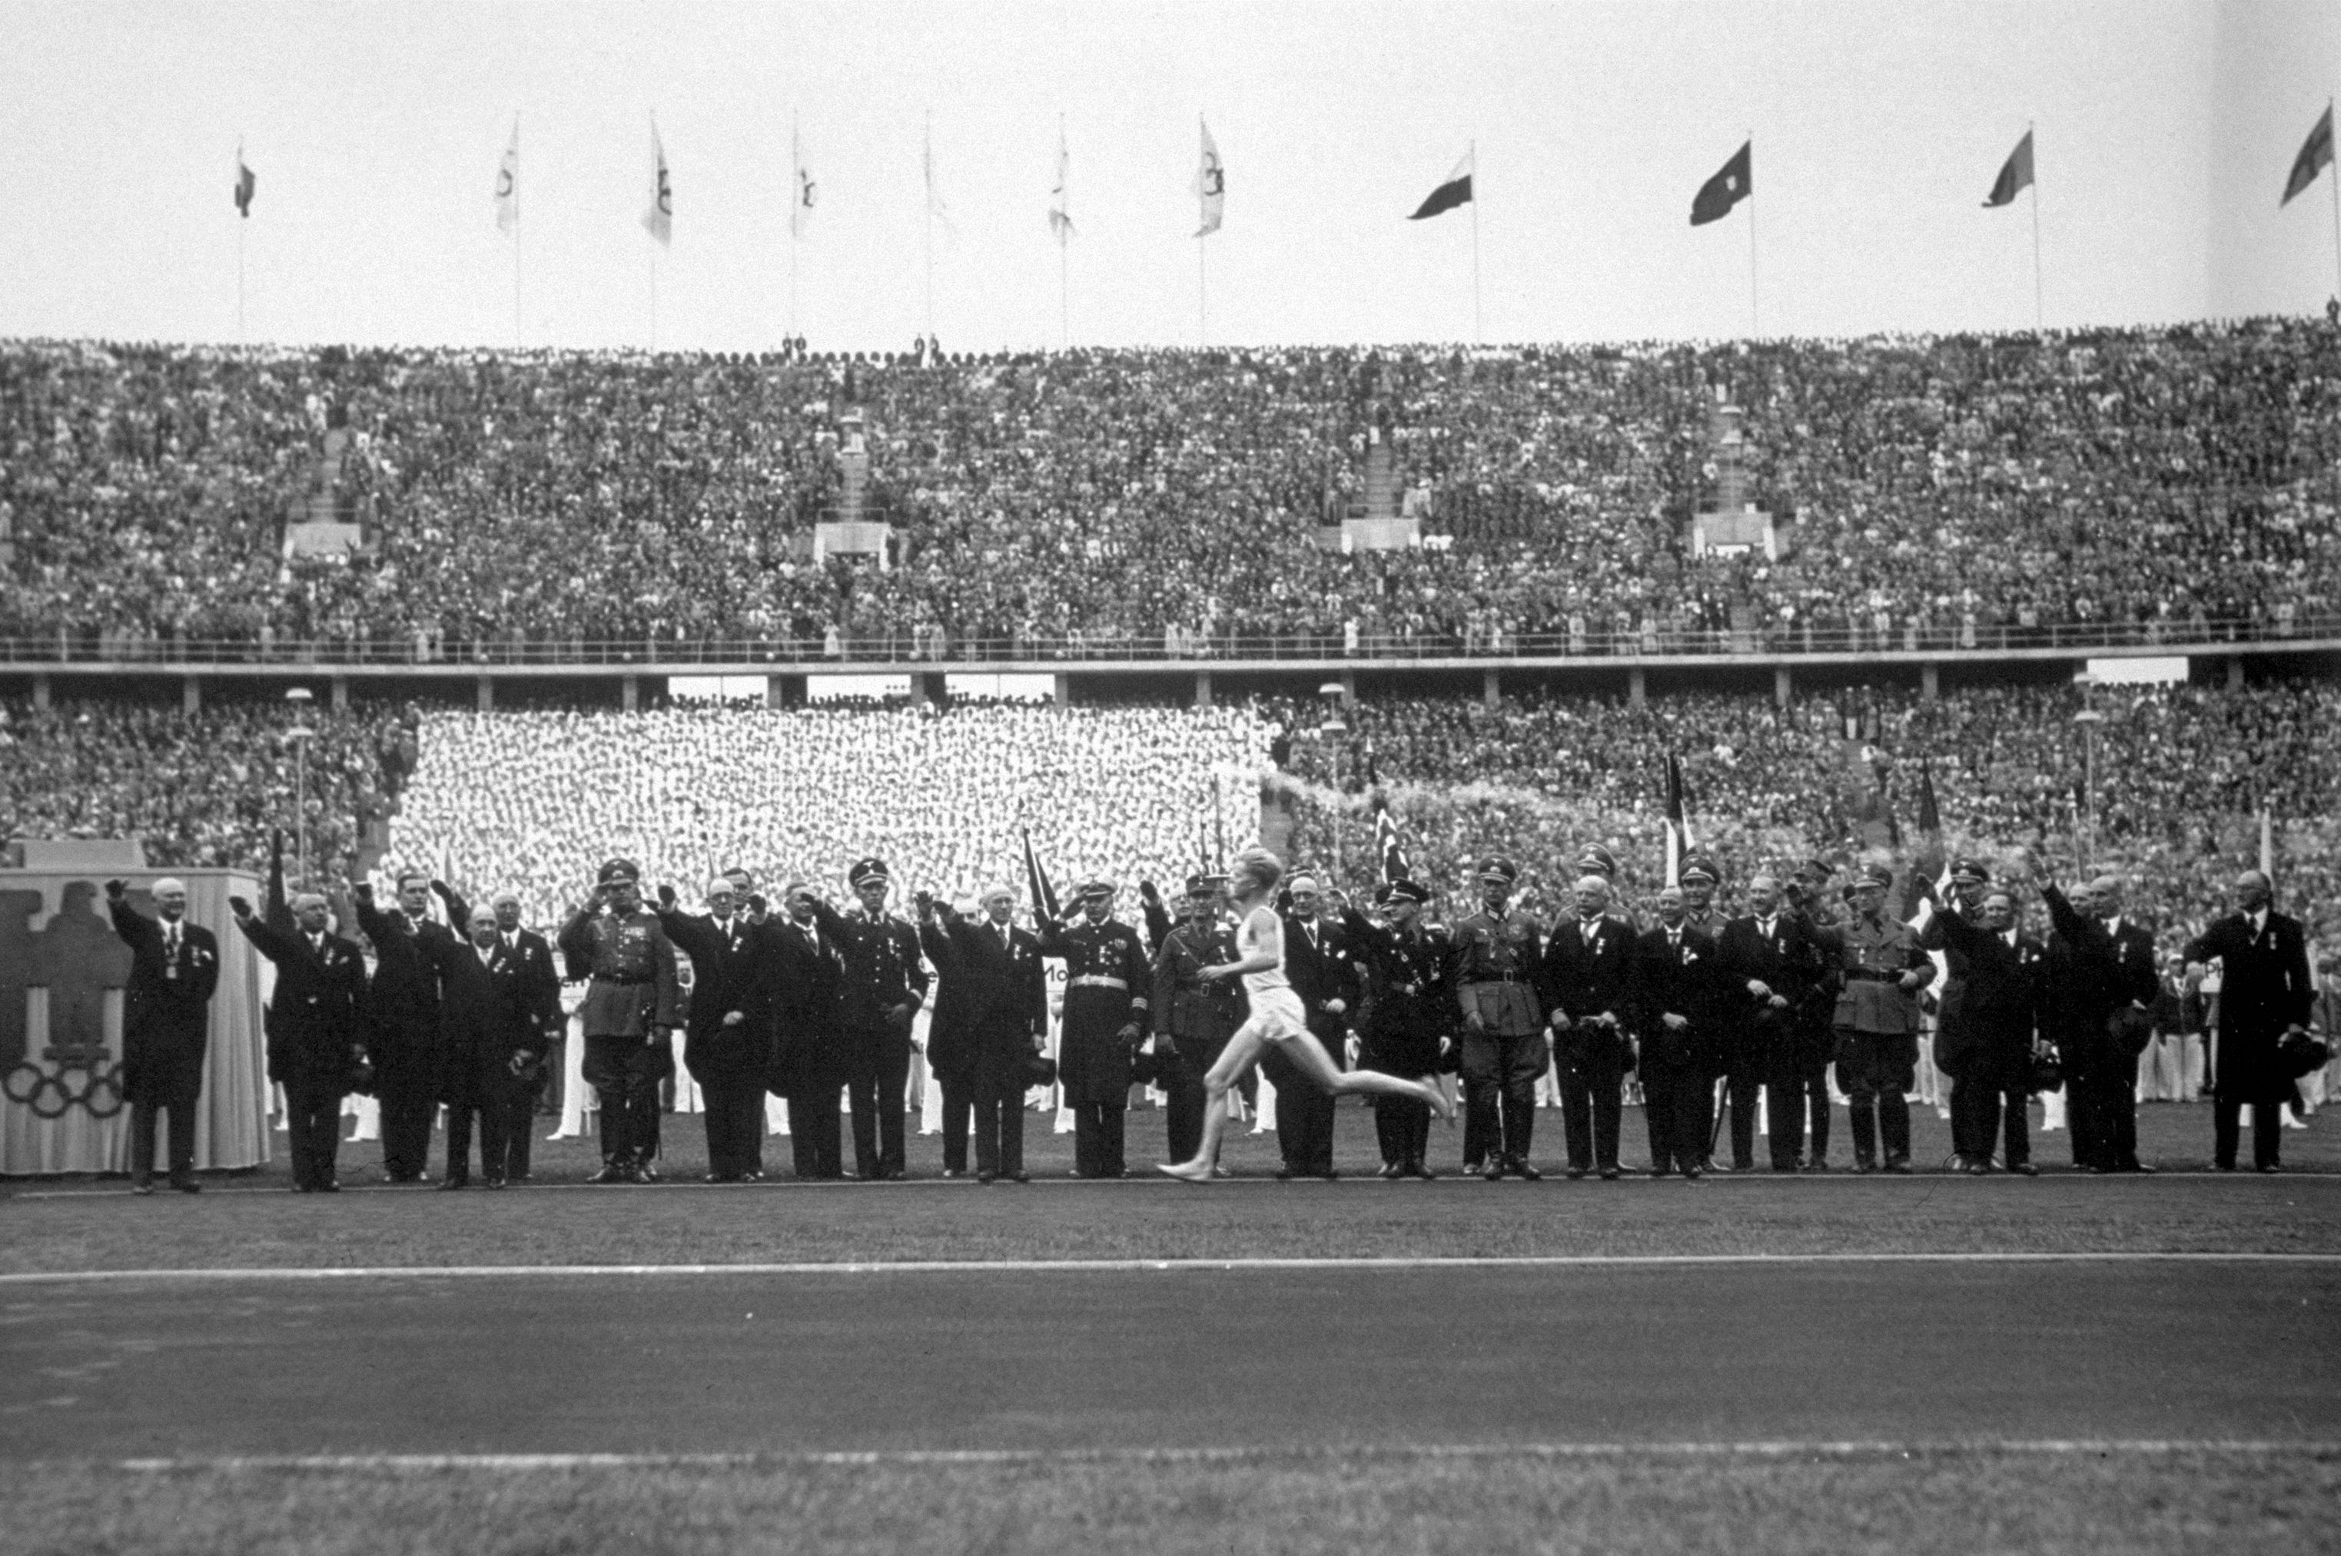
Otvaranje Olimpijskih
igara u
Berlinu 1936. godine.

Slide 9
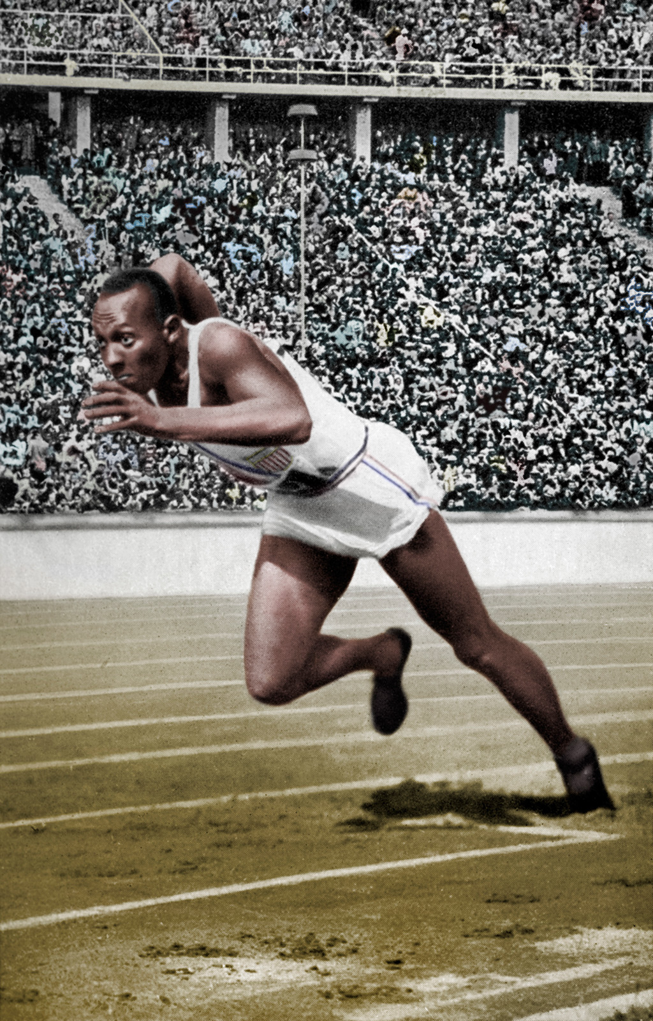
U mnogim su sportovima Afroamerikanci
nadmašili njemačke sportaše.
Atletičar Jesse Owens
osvojio je čak
četiri zlatne medalje.

Slide 10
1924. godine održane su prve Zimske olimpijske igre u Chamonixu, Francuska
Sve je popularniji nogomet
1930. godine održano je prvo Svjetsko nogometno prvenstvo u Urugvaju – hrvatski igrači nisu nastupili

Slide 11
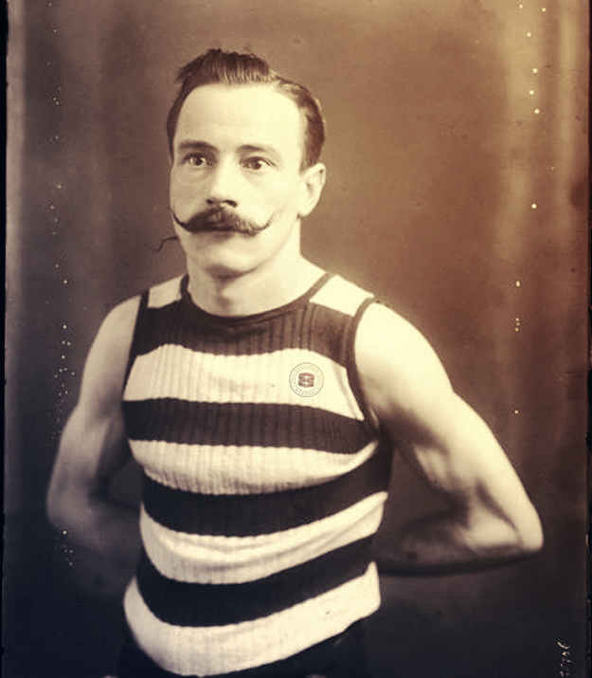
Od ostalih sportova popularni su bili američki nogomet i bejzbol (SAD), tenis, biciklizam.
U Hrvatskoj je važnu ulogu u popularizaciji sporta imao Franjo Bučar.
Potaknuo je osnutak Jugoslavenskoga olimpijskog odbora 1919. godine.

Slide 12
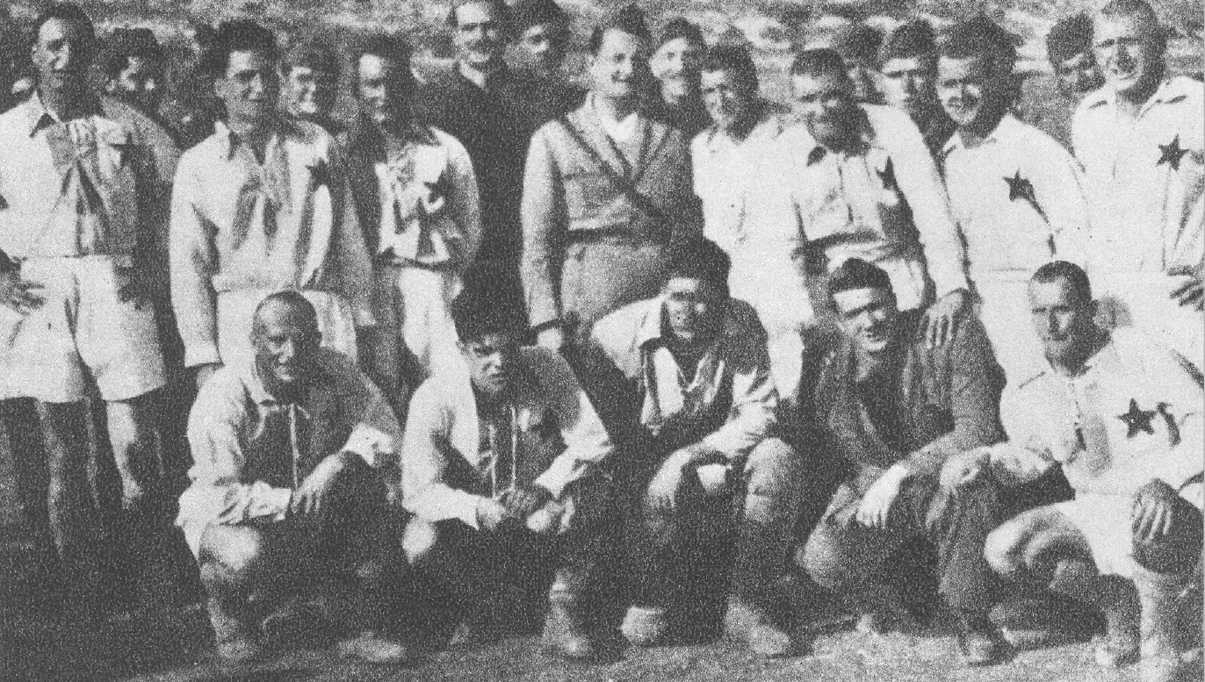
U Hrvatskoj je najpopularniji sport bio nogomet
Hrvatski klubovi: Građanski i Concordia iz Zagreba te Hajduk iz Splita
Igrači Hajduka

Slide 13
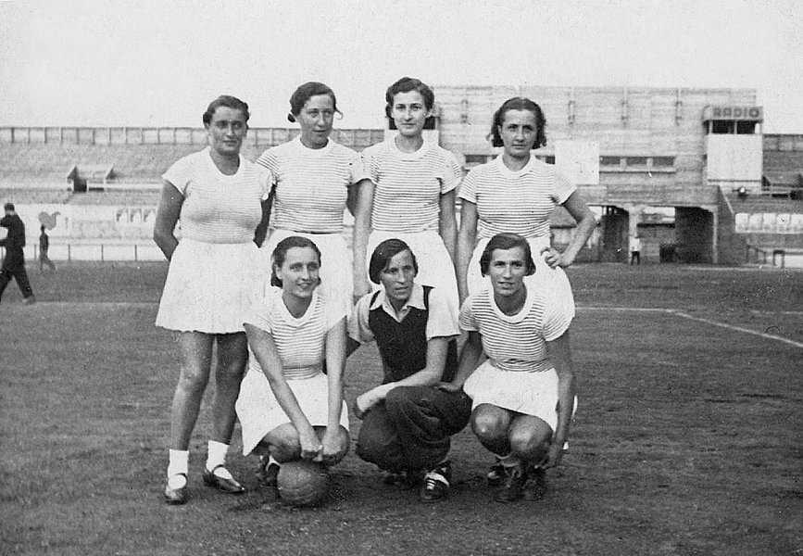
Hazena je bila igra slična
današnjem rukometu,
vrlo popularna u Hrvatskoj
između dva rata.
Hazenašice zagrebačke
Concordije su 1934. godine
u Londonu, nastupajući kao reprezentacija Jugoslavije,
osvojile naslov
svjetskih prvakinja.

Slide 14
Proces odvajanja Crkve od države u međuratnom je razdoblju već bio dovršen.
U demokratskim državama Crkva je zadržala veliku moć i utjecaj.
Drugačiji položaj imala je religija i Crkva u totalitarnim režimima.

Slide 15
Ispuni shemu o odnosu određenog totalitarnog režima prema religiji.
ODNOS REŽIMA PREMA RELIGIJI
KOMUNIZAM
NACIZAM
FAŠIZAM

Slide 16
Sovjetski Savez
– težak položaj Crkve
– komunistička ideologija oštro se protivila Crkvi i svim oblicima vjerovanja
– mnoge crkve zatvorene ili porušene
Njemačka
– nacisti su vjerske ustanove nastojali iskoristiti za svoje ciljeve
– odnos prema Katoličkoj Crkvi zaoštrili su 1937. godine, nakon protunacističke poslanice
pape Pija XI.
Italija
– izniman utjecaj Crkve
– Lateranskim ugovorom iz 1929. godine fašistička je Italija priznala neovisan položaj Vatikana
- Papa Pio XI. prosvjedovao je nakon što je Italija 1938. uvela rasne zakone protiv Židova

Slide 17
Sport i religija između dva rata
1936. – Olimpijske igre u Berlinu – nacisti ih iskoristili u propagandne svrhe
Jesse Owens – Afroamerikanac koji je osvojio 4 zlatne medalje
1924. – prve Zimske olimpijske igre u Chamonixu, Francuska
1930. – prvo Svjetsko nogometno prvenstvo u Urugvaju – hrvatski igrači nisu nastupili
klubovi: Građanski i Concordia iz Zagreba, Hajduk iz Splita
ostali popularni sportovi: biciklizam, tenis, američki nogomet, bejzbol
Franjo Bučar – na njegov poticaj u Hrvatsku uvedeni mnogi sportovi, osnovan Jugoslavenski olimpijski odbor
hazena – sport sličan rukometu, hazenašice zagrebačke Concordije kao reprezentacija Jugoslavije postale svjetske prvakinje 1934. u Londonu

Slide 18
Sport i religija između dva rata
ODNOS REŽIMA PREMA RELIGIJI
KOMUNIZAM
NACIZAM
FAŠIZAM
težak položaj Crkve
komunistička ideologija oštro se protivila Crkvi i svim oblicima vjerovanja
nacisti su vjerske ustanove nastojali iskoristiti za svoje ciljeve
odnos prema Katoličkoj Crkvi zaoštrili su 1937. godine
izniman utjecaj Crkve; Lateranski ugovor 1929. – Italija priznala neovisan položaj Vatikana

